Slide 1
画

Slide 2
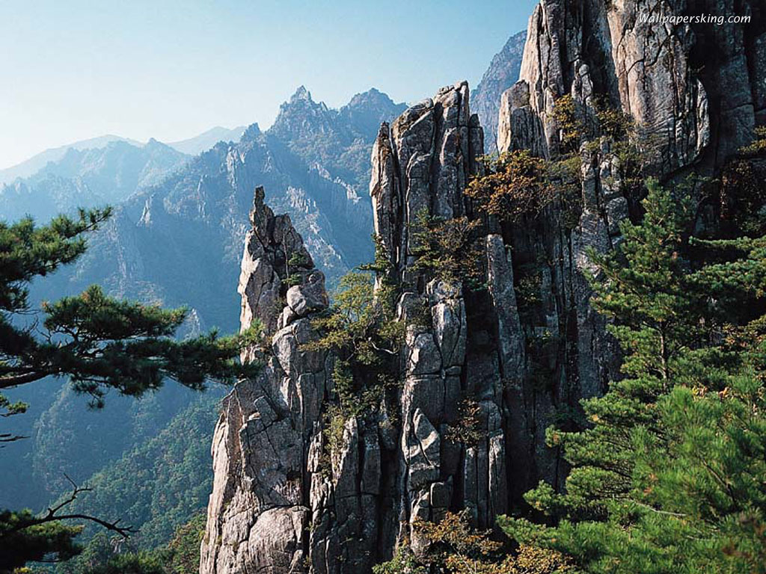
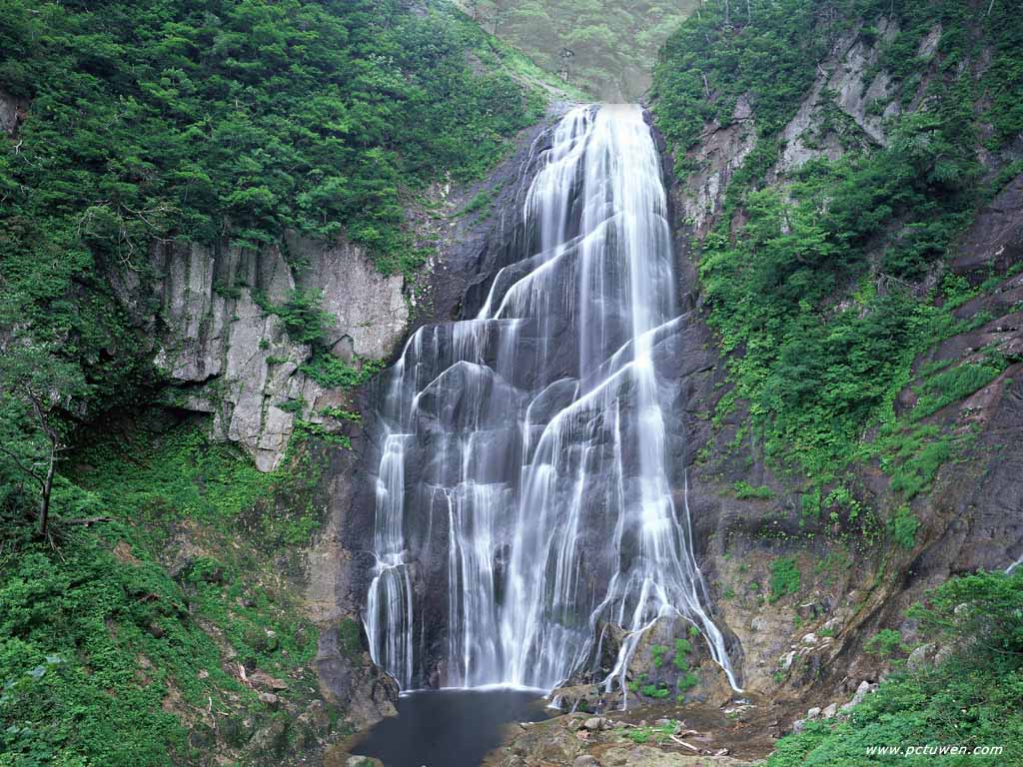

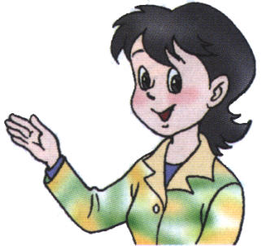
春天有哪些景物让你觉得很美?

Slide 3
yuǎn kàn shān yǒu sè
远 看 山 有 色
jìn tīnɡ shuǐ wú shēnɡ
jìn tīnɡ shuǐ wú shēnɡ
近 听 水 无 声
chūn qù huā hái zài
chūn qù huā hái zài
春 去 花 还 在
人
张
rén lái niǎo bù jīnɡ
rén lái niǎo bù jīnɡ
人 来 鸟 不 惊

Slide 4
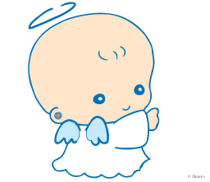
生字宝宝
yuǎn
sè
jìn
tīnɡ
wú
远 色 近 听 无
shēnɡ
chūn
hái
rén
lái
jīnɡ
声 春 还 人 来 惊

Slide 5
远 近 还
听 声 惊
春 人
来 无 色

Slide 6
远
色
春
近
惊
人
声
来
无
还
听

Slide 7
yuǎn kàn shān yǒu sè
远 看 山 有 色
jìn tīnɡ shuǐ wú shēnɡ
近 听 水 无 声
chūn qù huā hái zài
春 去 花 还 在
人
张
rén lái niǎo bù jīnɡ
人 来 鸟 不 惊

Slide 8

◆ 为什么人走近了听，还是听不到水声？
◆ 春天开的花，为什么春天已经过去了，
花还没谢？
◆为什么人走近了，鸟没飞走？

Slide 9
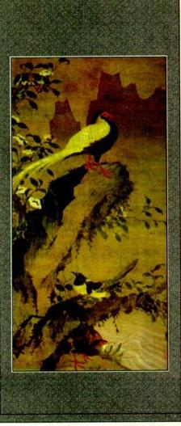
画
远 看 山 有 色，
近 听 水 无 声。
春 去 花 还 在，
人 来 鸟 不 惊。
huà
yuǎn kàn shān yǒu sè
jìn tīnɡ shuǐ wú shēnɡ
chūn qù huā hái zài
rén lái niǎo bù jīnɡ

Slide 10
画
远 看 山 有 色，
近 听 水 无 声。
春 去 花 还 在，
人 来 鸟 不 惊。

Slide 11

● 找朋友：
找出课文中意思相反的词。

Slide 12
反义词
远看山有色，
近听水无声。
春去花还在，
人来鸟不惊。

Slide 13
● 我会说：
远——（ ） 高——（ ）
来——（ ） 笑——（ ）
白——（ ） 晚——（ ）
近
低
去
哭
黑
早

Slide 14
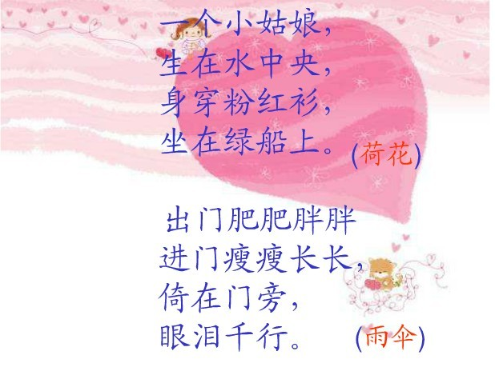

Slide 15
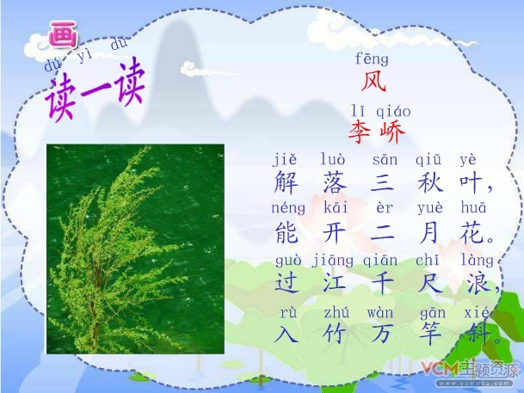

Slide 16
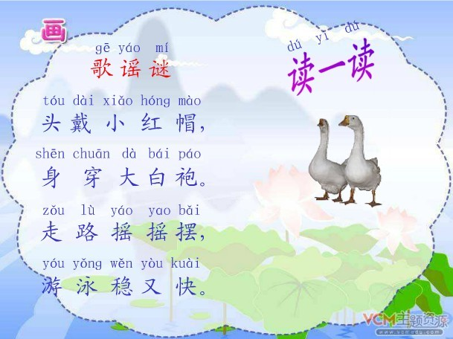

Slide 17
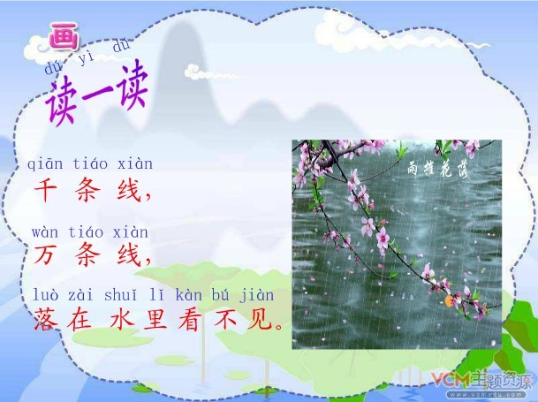

Slide 18
人
火
六
文

